Slide 1
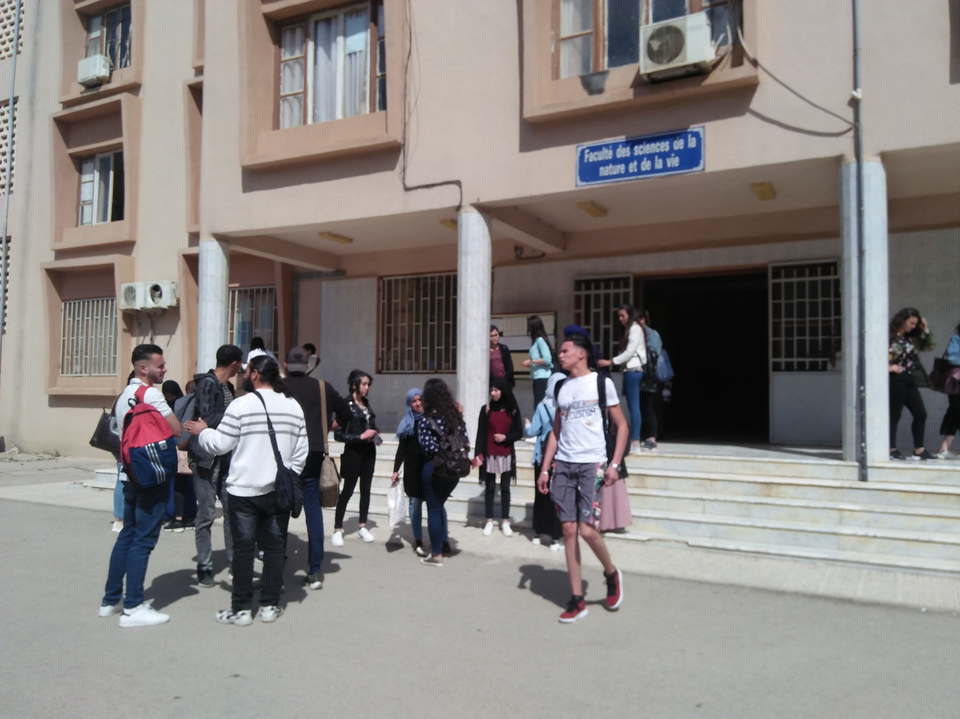
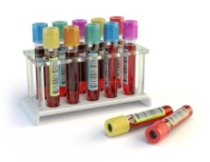
République Algérienne Démocratique et Populaire
Ministère de l’Enseignement Supérieur et de la Recherche Scientifique
Faculté des Sciences de la Nature et de la Vie
Offres de formation
Faculté des
Sciences de la Nature et de la Vie
Contacts
Route de targua Ouzemour, Béjaia 06000
034 81 37 10
www.univ-bejaia/Fac_Sciences_Nature_Vie/
Faculté Des Sciences De La Nature Et De La Vie/Univ.Béjaia
Année universitaire
2022/2023

Slide 2
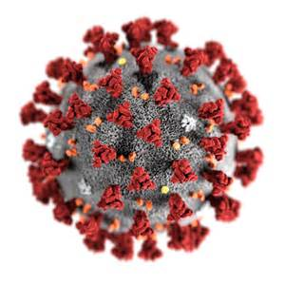
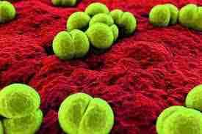
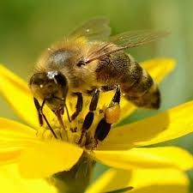
Formation en Graduation
Formation en Post- Graduation
LICENCE
-Filière :Sciences Biologiques Intitulé :Biochimie Intitulé :Microbiologie Intitulé :Biologie et Physiologie Animale Intitulé :Biologie et Physiologie Végétale -Filière :Ecologie et Environnement Intitulé :Ecologie et Environnement -Filière :Sciences alimentaires Intitulé :Alimentation, Nutrition et Pathologies Intitulé :Emballage et Qualité Intitulé :Contrôle de Qualité et Analyse des Aliments -Filière : Biotechnologie Intitulé : Biotechnologie Microbienne
DOCTORAT
-Filière :Sciences Biologiques Intitulé :Biochimie Appliquée Intitulé :Microbiologie Intitulé :Pharmaco-Toxicologie Intitulé :Biologie et Physiologie Animale Intitulé :Biologie de la Conservation -Filière :Ecologie et Environnement Intitulé :Biodiversité et Sécurité Alimentaire Intitulé :Ecologie Intitulé :Toxicologie Industrielle et Environnementale Intitulé :Ecologie Microbienne -Filière :Sciences Alimentaires Intitulé : Science des Corps Gras Intitulé : Production et Transformation Laitière Intitulé :Qualité des Produits et Sécurité Alimentaire Intitulé : Agro Alimentaire et Contrôle Qualités Intitulé :Sécurité Agro alimentaire d’assurance qualité -Filière : Biotechnologie Intitulé : Biotechnologie Microbienne Intitulé : Biotechnologie Alimentaire Intitulé : Biotechnologie et Santé Intitulé : Biotechnologie et Photologie Moléculaire
MASTER
-Filière :Sciences Biologiques Intitulé :Biochimie Appliquée Intitulé :Biochimie Fondamentale Intitulé :Pharmacologie Toxicologie Intitulé :Génétique Fondamentale et Appliquée Intitulé :Microbiologie Appliquée Intitulé :Microbiologie Fondamentale Intitulé :Biologie Animale Intitulé :Biologie de la Conservation -Filière :Ecologie et Environnement Intitulé :Biodiversité et Sécurité Alimentaire Intitulé :Ecologie Intitulé :Toxicologie Industrielle et Environnementale Intitulé :Ecologie Microbienne -Filière :Sciences Alimentaires Intitulé :Science des Corps Gras Intitulé :Qualité des Produits et Sécurité Alimentaire Intitulé :Production et Transformation Laitière Intitulé: Conservation des aliments et emballage -Filière : Biotechnologie Intitulé : Biotechnologie Microbienne Intitulé: Biotechnologie et santé
Laboratoires RECHERCHES

